Slide 1
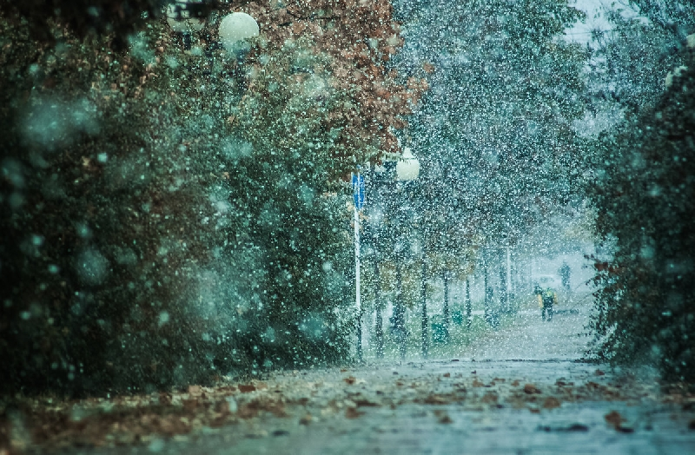
Дождь и снег
3 класс

Slide 2
Теплый дождь
Ситник - это
Крупный и редкий дождь
Самый мелкий дождь

Slide 3
ПРОДОЛЖИТЬ

Slide 4
ПОПРОБОВАТЬ ЕЩЕ

Slide 5
Частый прохладный дождь
Мелкий тончайший дождь
Слепой дождь - это
Дождь, идущий при солнце

Slide 6
ПРОДОЛЖИТЬ

Slide 7
ПОПРОБОВАТЬ ЕЩЕ

Slide 8
Укрытие для животных в зимней спячке
Сугроб
Наметенная снегом куча снега
Волны из снега

Slide 9
ПРОДОЛЖИТЬ

Slide 10
ПОПРОБОВАТЬ ЕЩЕ

Slide 11
Снежные волны
Заструги
Гладкая поверхность снега
Крупяной снег

Slide 12
ПРОДОЛЖИТЬ

Slide 13
ПОПРОБОВАТЬ ЕЩЕ

Slide 14
Первый осенний снег
Перенова
Снег, только что выпавший ночью
Крупные шарики снега

Slide 15
ПОПРОБОВАТЬ ЕЩЕ

Slide 16
Молодцы!

